Slide 1


UNIVERSIDAD TECNOLÓGICA DE EL SALVADOR
Asignatura:
Lenguaje Unificado de Modelado (UML)
Sección: 02 CICLO 01-2021
Docentes:
Ing. Edwin Osvaldo Melgar Fuentes
Ing. Daniela Alessandra Rivera Moreira
Proyecto:
Aplicación móvil para Pupuseria Chilín.
Fecha:
Martes 01 de Junio / Jueves 03 de Junio
Presentado por:
CRUZ CISNEROS, DANILO JEREMIAS 17-3161-2020
CRUZ RUANO, JOSE ANTONIO 25-1223-2020
CUATRO RIVERA, FERNANDO MIGUEL 25-0871-2020
MENJIVAR MARROQUIN, ROGELIO ISAI 25-2786-2020
VASQUEZ CASTELLANOS, CARLOS RODOLFO 25-0828-2019
ZAMORA GUEVARA, MARIA CECILIA 25-0143-2020
PUPUSERIA CHILÍN

Slide 2
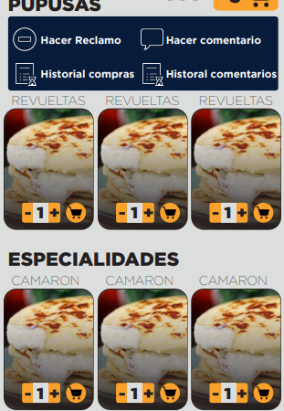
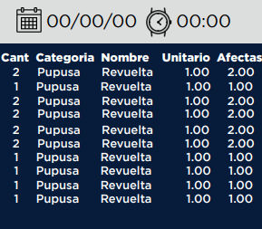
¿a Qué se dedica LA pupuseria chilín?
La Pupuseria ChilÍn, ubicada en la Colonia San Jacinto, San Salvador.
lugar especializado, que se dedica a la elaboración de una de nuestras comidas típicas del país: “Pupusas” cuentan variedades de pupusas.
Además, de ofrecer diferentes bebidas frías, bebidas calientes y bebidas naturales, así también diferentes tipos de pan dulce.

Slide 3
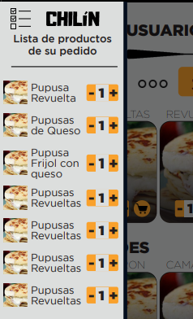
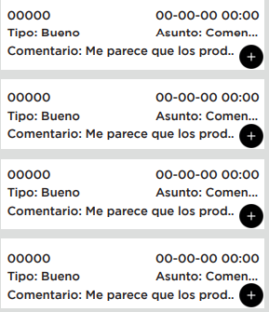
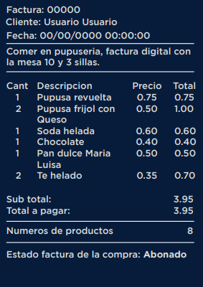
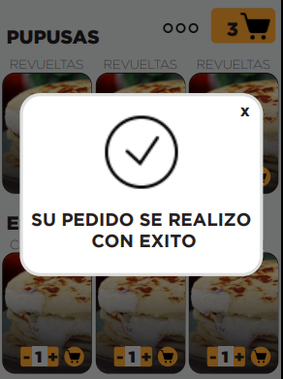
¿En que área aplicamos el requerimiento?
La aplicación se enfoca en tres diferentes partes:
el cliente pueda hacer pedidos a la pupuseria.
el administrador gestiona los productos a vender, gestiona los pagos dependiendo de su factura, que a su vez la factura contiene los pedidos que se conforman de productos.
Además tiene la oportunidad de revisar los comentarios que los clientes hacen a la pupuseria.
PUPUSERIA CHILÍN

Slide 4
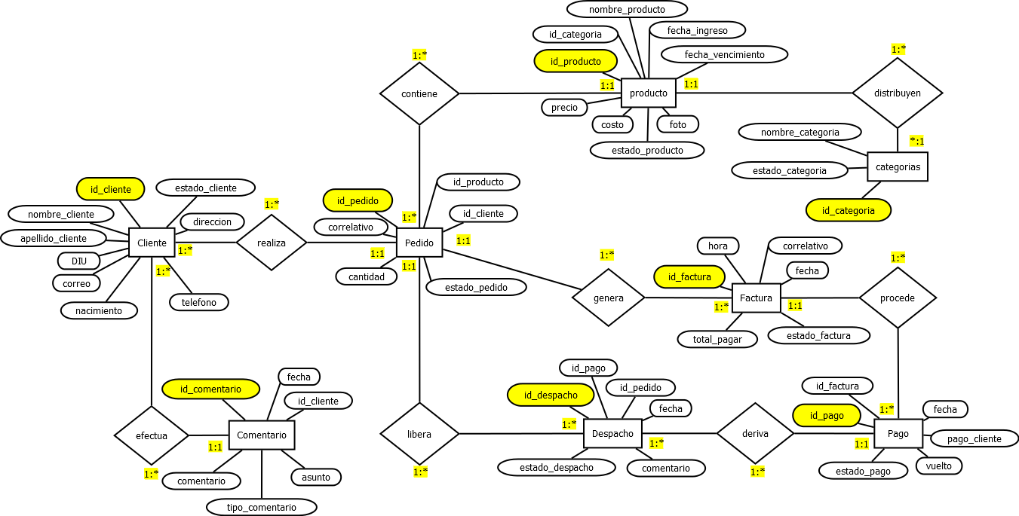
Diagrama Entidad relación
PUPUSERIA CHILÍN

Slide 5
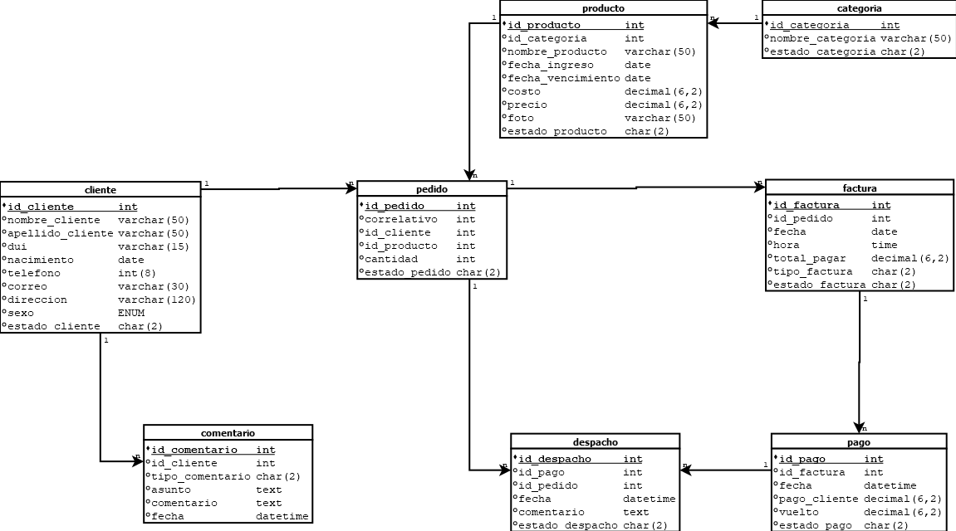
Diagrama RELACIONAL
PUPUSERIA CHILÍN

Slide 6
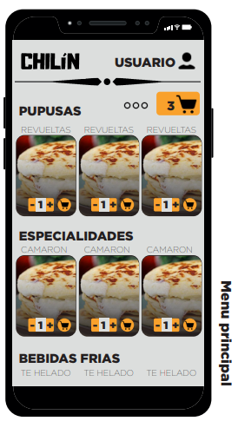
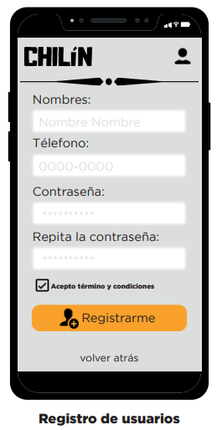
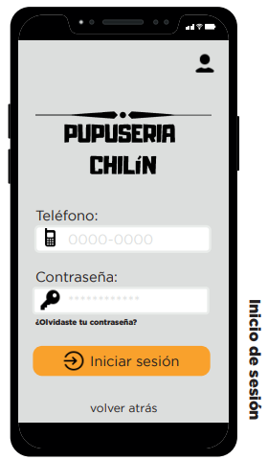
Diseños de formularios

Slide 7
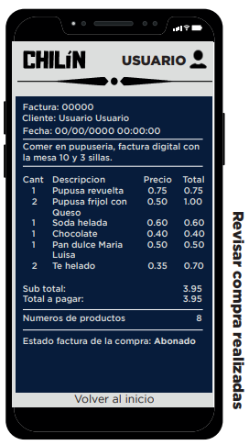
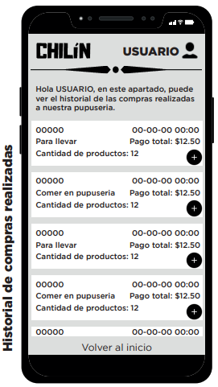
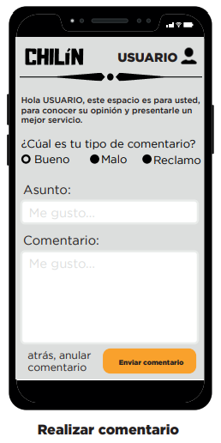
Diseños de formularios

Slide 8
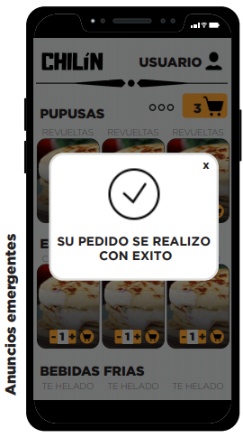
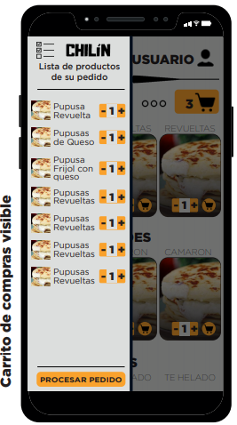
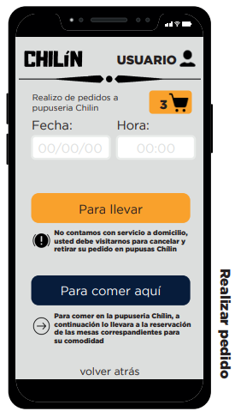
Diseños de formularios

Slide 9
Funcionalidad del aplicativo y demostración de ella

Slide 10
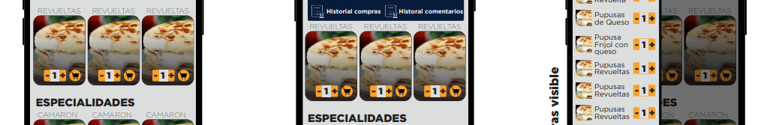
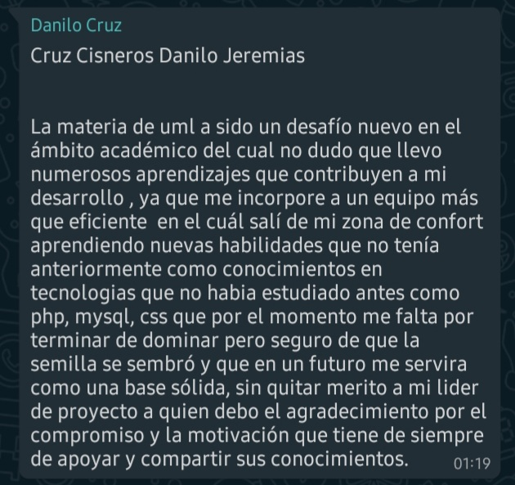
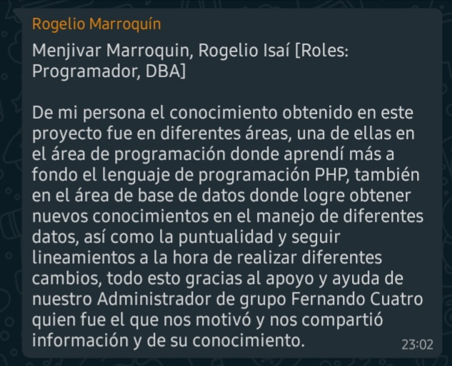
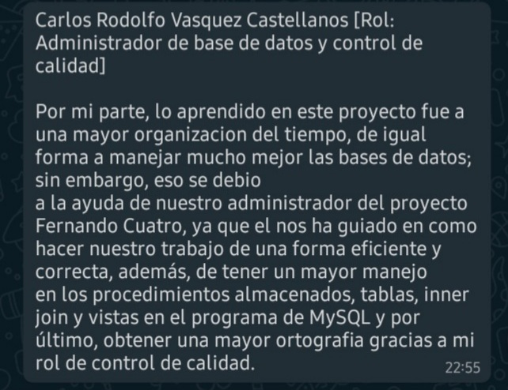
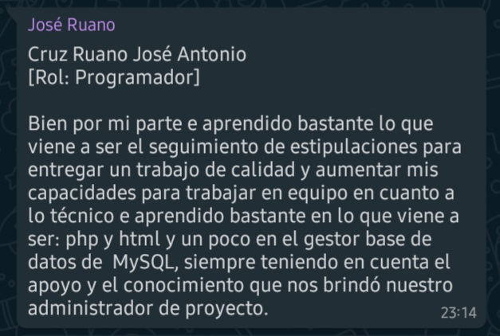
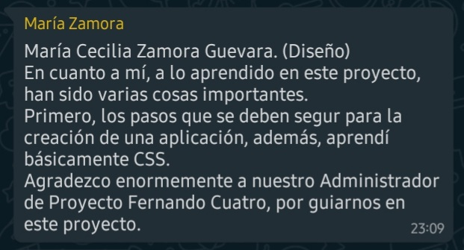
Trabajar en equipo, respetar las opiniones y las sugerencias de todos los integrantes del equipo, a partir de ahí; el desarrollo del proyecto fue extenso, agradable y satisfactorio. Planteamos, desarrollamos, nos equivocamos, acertamos sin embargo aprendimos, son muchos conocimientos nuevos que nos guiarán a ser profesionales exitosos.
¿Qué hemos aprendido durante el desarrollo de Esté proyecto?
Danilo Cruz
José Cruz
Isai Menjívar
Carlos Vázquez
María Zamora

